Slide 1
Operētājsistēmas
Datorspēles – Kosmoss
Ilvars Mizniks

Slide 2
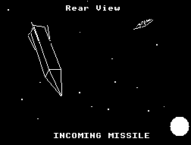
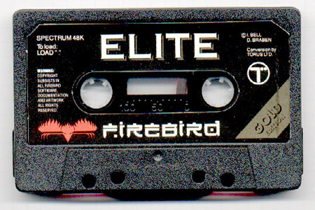
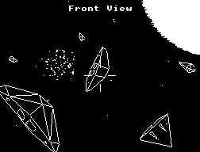
Elite - 1
1984
Pirmais kosmiskais simulators.
Autori : Jans Bels un Deivids Brabens.
Autori plāno 8 galaktikas ar 256 zvaigznēm katrā.
Programma aizņem mazāk par 1 Mb
Izrādās, ka plānotās 8 galaktiku kartes vienkārši neielien šādā atmiņā.
Ko darīt ? Izveidot mehānismu, kas izveido galaktikas pēc nejaušības principa !
Līdz ar to spēle «Elite - 1» kļūst par pirmo spēli ar atklāto pasauli.
Tas notiek tikai atmiņas trūkuma dēļ.
Visiem spēlmaņiem galaktikas ir vienādas.

Slide 3
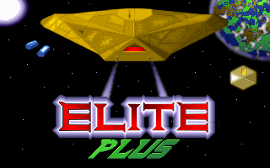
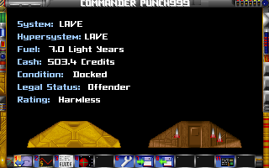
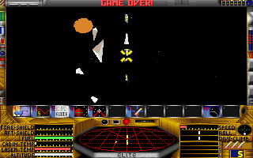
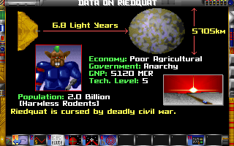
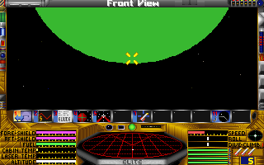
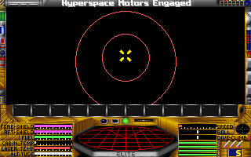
Elite Plus
1993

Slide 4
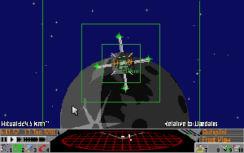
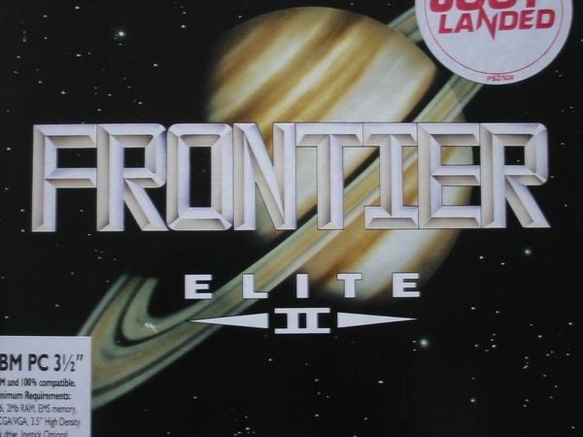
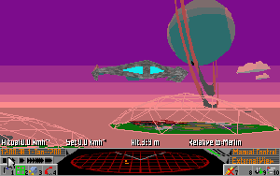
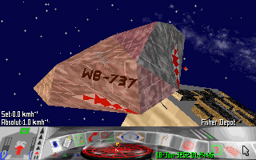
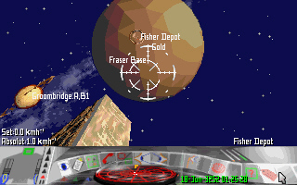
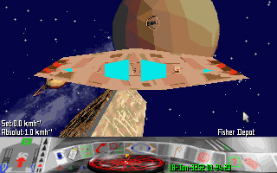
Elite 2 & Elite 3
1993
1995

Slide 5
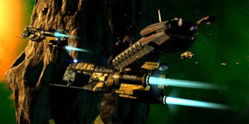
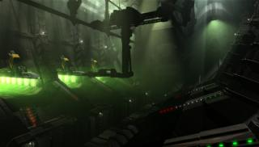

Independence war 2
2001
Iznāk 2001. gadā, izdod : Infogames
Minimālās prasības :
Pentium II 300Mhz/64 Mb RAM/8 Mb
Rekomendējamās prasības :
Pentium III 600Mhz/256 Mb RAM/GeForce 2
Spēlējama demo versija : 200 MB
Oficiālā lappuse : http://www.i-war2.com/
Spēlē ir konkrēts sižets, tas attīstās, veicot obligātās misijas. Papildus tam var brīvi veikt dažādas papildus misijas,
kas maz ietekmē sižetu.

Slide 6






X – galaktikas spēles
1999
Neliela vācu firma «Egosoft», ir praktiski ģimenes uzņēmums.
21. gadsimtā izlaistas jau 15 spēles no šīs sērijas.

Slide 7
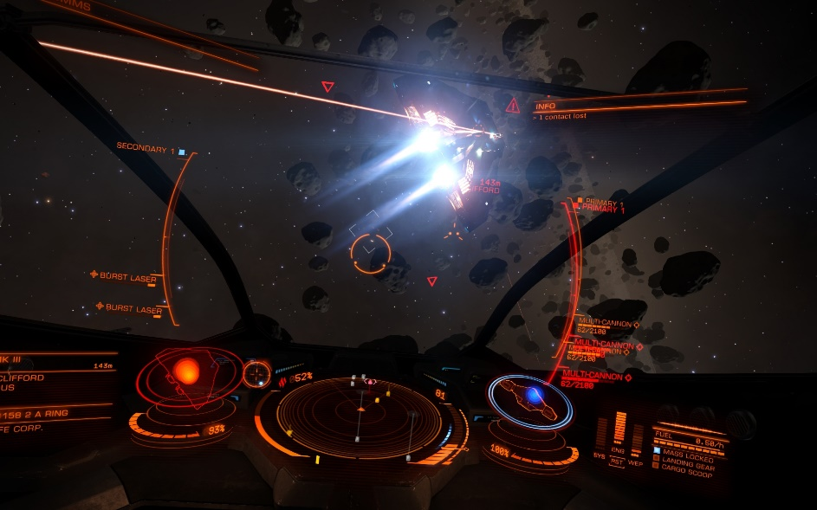
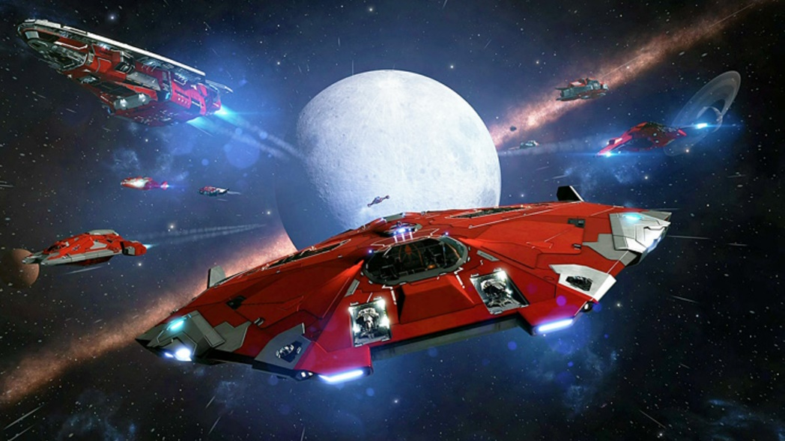
Elite: Dangerous
2014
Geivids Brabens beidzot turpina spēļu sēriju «Elite».
Ekrāna daudz interfeisa, burtu izmērs niecīgs. Mainīt nevar !
Toties ļoti ērti spēlēt ar VR.
Sēdi, grozi galvu un ērti redzi, kas notiek apkārt.

Slide 8
Jautājumi un atbildes
... un citi komentāri

